Slide 1



ĐỊA LÝ- LỚP 5 - TUẦN 3
Khí hậu

Slide 2
TRƯỜNG TIỂU HỌC KIM SƠN – LỚP 5B
NĂM HỌC 2020 - 2021

Slide 3
Kiểm tra bài cũ:
+ Trình bày đặc điểm chính của địa hình nước ta.
+ Nêu tên và chỉ một số dãy núi và đồng bằng trên bản đồ địa lý tự nhiên Việt Nam.
+ Kể tên một số loại khoáng sản của nước ta và cho biết chúng có ở đâu?

Slide 4
Thứ ba ngày 15 tháng 9 năm 2020
Địa lí
Khí hậu
1. Nước ta có khí hậu nhiệt đới gió mùa.
2. Khí hậu giữa các miền có sự khác nhau.
3. Khí hậu ảnh hưởng tới đời sống và hoạt động sản xuất.

Slide 5
I. Mục tiêu
Mục tiêu: Sau bài học, HS có thể:
- Trình bày được đặc điểm của khí hậu nhiệt đới gió mùa ở nước ta.
- Nhận biết mối quan hệ địa lí giữa địa hình và khí hậu nước ta )một cách đơn giản).
- Chỉ trên lược đồ ranh giới khí hậu giữa hai miền Nam, Bắc
- So sánh và nêu được sự khác nhau của khí hậu giữa hai miền Bắc - Nam.
- Nhận biết được ảnh hưởng của khí hậu đến đời sống và sản xuất của nhân dân

Slide 6
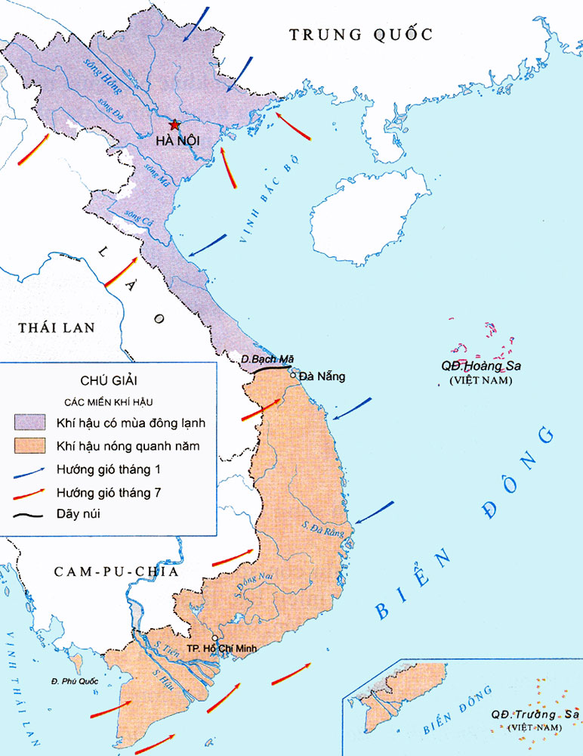
1. Nước ta có khí hậu nhiệt đới gió mùa:
- Hãy nêu đặc điểm khí hậu nhiệt đới gió mùa ở nước ta.

Slide 7
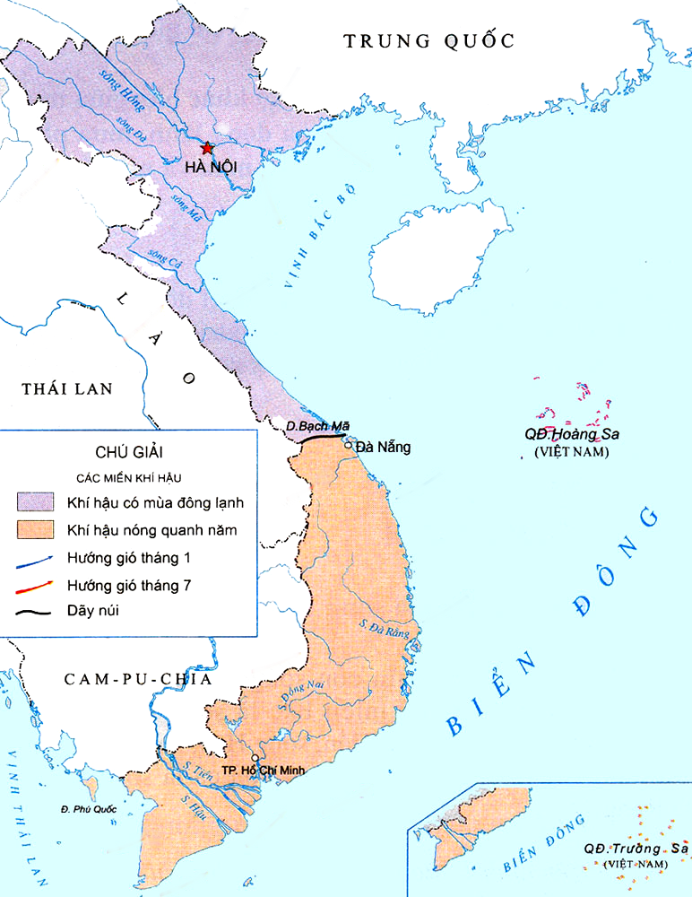
Chỉ trên hình hướng gió tháng 1 và hướng gió tháng 7.
Tây Bắc
Bắc
ĐôngBắc
Tây
Đông
Tây Nam
Đông Nam
Nam

Slide 8

Hướng gió tháng 1

Slide 9


Hướng gió tháng 7.

Slide 10
Khí hậu nước ta nói chung là nóng, trừ những vùng núi cao thường mát mẻ quanh năm.
- Gió và mưa ở nước ta thay đổi theo mùa.
- Trong một năm có hai mùa gió chính: một mùa có gió đông bắc, còn mùa kia là gió tây nam hoặc đông nam.
Trình bày được đặc điểm của khí hậu của nước ta.

Slide 11
2. Khí hậu giữa các miền
- Khí hậu miền Bắc và miền Nam khác nhau như thế nào?

Slide 12
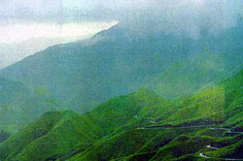
Khí hậu nước ta có sự khác biệt giữa miền Bắc và miền Nam, với ranh giới là dãy núi Bạch Mã.
Sự khác nhau giữa hai miền khí hậu Bắc và Nam như thế nào?

Slide 13
Giới thiệu dãy núi
BẠCH MÃ
Khí hậu giữa các miền có sự khác nhau
Sự chênh lệch nhiệt độ
giữa tháng 1 và tháng 7
Nhận xét khí hậu
hai miền

Slide 14
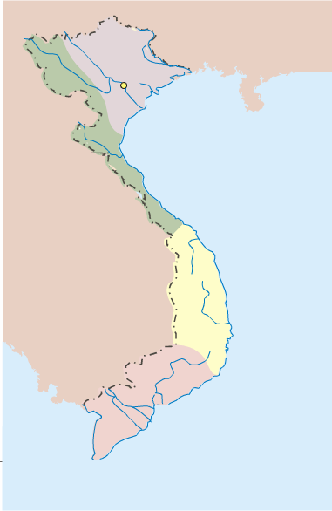
Lược đồ VIỆT NAM
Dãy núi Bạch Mã

Slide 15
Vườn Quốc Gia Bạch Mã cách thành phố Huế 60km về phía Nam.
VQG Bạch Mã có diện tích 22.030 ha.
VQG Bạch Mã có nhiều đỉnh núi cao trên 1.000 m (đỉnh cao nhất là đỉnh Bạch Mã cao 1.450 m).

Slide 16
Nơi đây có tới 1.406 loài thực vật, trong đó, hơn 30 loài thực vật được ghi trong sách đỏ Việt Nam.
Ngoài ra, các nhà khoa học đã ghi nhận được 931 loài động vật, trong đó có 68 loài đã được ghi tên trong sách đỏ Việt Nam.

Slide 17
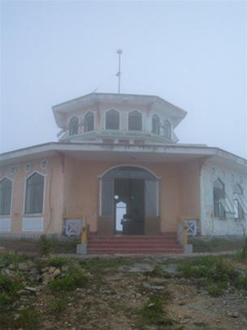
Vườn quốc gia Bạch Mã là khu bảo vệ và phát triển các mẫu chuẩn động thực vật và các hệ sinh thái thuộc vùng chuyển tiếp khí hậu giữa miền Bắc và miền Nam Việt Nam.
Hải Vọng đài ở Bạch Mã

Slide 18
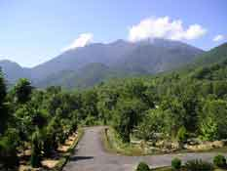
Đường lên V QG Bạch Mã

Slide 19
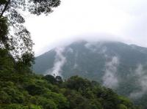
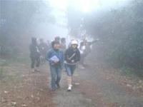
Hằng năm Bạch Mã vẫn đón khoảng 15.000 du khách. Họ đến Bạch Mã để tận hưởng không khí trong lành, được xem sự đa dạng sinh thái với sự hiện diện của những loài thú hoang, chim muông quý hiếm đang còn lại ở nơi đây.
Vườn quốc gia Bạch Mã.

Slide 20
Ở miền Bắc, ứng với hai mùa gió là mùa hạ và mùa đông.
Mùa hạ trời nóng và có nhiều mưa.
Mùa đông lạnh và ít mưa.
Giữa hai mùa là những thời kỳ chuyển tiếp, quen gọi là mùa xuân và mùa thu.
Mùa xuân có mưa phùn ẩm ướt; mùa thu trời se lạnh, khô hanh.

Slide 21
Ở miền Nam khí hậu nóng quanh năm, chỉ có mùa mưa và mùa khô.
Mùa mưa thường có mưa rào.
Mùa khô hầu như không mưa, ban ngày nắng chói chang, ban đêm dịu mát hơn

Slide 22
- Dựa vào bảng số liệu, hãy nhận xét về sự chênh lệch nhiệt độ trung bình giữa tháng 1 và tháng 7 của Hà Nội và Thành phố Hồ Chí Minh.
Địa điểm |  | Nhiệt độ trung bình (⁰C)
 |  | Tháng 1 | Tháng 7
Hà Nội |  | 16 | 29
TP.Hồ Chí Minh |  | 26 | 27
Bảng số liệu về nhiệt độ của Hà Nội và TP.Hồ Chí Minh

Slide 23
Sự chênh lệch nhiệt độ trung bình giữa tháng 1 và tháng 7 của Hà Nội và Thành phố Hồ Chí Minh.

Slide 24
Tháng 1
Hà Nội 16 (⁰C)
TP.Hồ Chí Minh 26 (⁰C)
Tháng 7
Hà Nội 29 (⁰C)
TP.Hồ Chí Minh 27 (⁰C)

Slide 25
Địa điểm |  | Nhiệt độ trung bình (⁰C)
 |  | Tháng 1 | Tháng 7
Hà Nội |  | 16 | 29
TP.Hồ Chí Minh |  | 26 | 27
+ So nhiÖt ®é trung b×nh vµo th¸ng 1 cña Hµ Néi víi Thµnh phè Hå ChÝ Minh.
+ So nhiÖt ®é trung b×nh vµo tháng 7 cña Hµ Néi vµ Thµnh phè Hå ChÝ Minh

Slide 26
Địa điểm |  | Nhiệt độ trung bình (⁰C)
 |  | Tháng 1 | Tháng 7
Hà Nội |  | 16 | 29
TP.Hồ Chí Minh |  | 26 | 27
+ Nhiệt độ trung bình vào tháng 1 của Hà Nội thấp hơn nhiều so với của Thành phố Hồ Chí Minh.
+ Nhiệt độ trung bình vào thỏng 7 của Hà Nội và Thành phố Hồ Chí Minh gần bằng nhau.

Slide 27
+ Vào khoảng tháng 1, ở miền Bắc có gió mùa đông bắc tạo ra khí hậu mùa đông, trời lạnh, ít mưa.
+ Vào khoảng tháng 7, ở miền Bắc có gió mùa đông nam tạo ra khí hậu mùa hạ, trời nóng và nhiều mưa.
+ Ở miền Nam vào khoảng tháng 1 có gió đông nam, tháng 7 có gió tây nam, khí hậu nóng quanh năm, có một mùa mưa và một mùa khô.

Slide 28
Khí hậu nước ta có sự khác biệt giữa hai miền Nam, Bắc còn do ảnh hưởng của dãy núi Bạch Mã. Dãy núi này kéo dài ra đến biển, nằm giữa hai thành phố Huế và Đà Nẵng tạo thành một bức tường chắn gió.

Slide 29
Khi gió mùa đông bắc thổi tới đây, ít khi vượt qua được dãy núi này. Vì vậy, phía bắc của núi (miền Bắc) có mùa đông lạnh còn phía nam của dãy Bạch Mã (miền Nam) lại nóng quanh năm. Cũng vì thế dãy núi này được coi là ranh giới khí hậu giữa hai miền Bắc - Nam nước ta.

Slide 30
- Khí hậu nước ta có sự khác biệt giữa miền Bắc và Miền Nam. Miền Bắc có mùa đông lạnh, mưa phùn; miền Nam nóng quanh năm với mùa mưa và mùa khô rõ rệt.

Slide 31

- Khí haäu coù aûnh höôûng gì tôùi ñôøi soáng vaø hoaït ñoäng saûn xuaát?

Slide 32
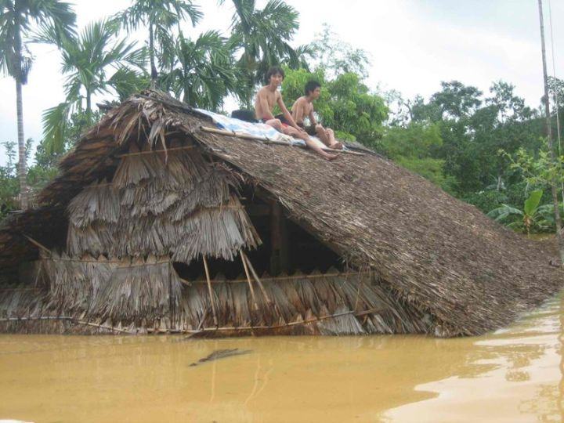
lũ lụt

Slide 33
Ảnh hưởng của khí hậu
CÂU NÀO ĐÚNG ?
Khí hậu nước ta nóng và mưa nhiều nên cây cối dễ phát triển.
Tuy vậy, hằng năm thường có bão, có năm mưa lớn gây lũ lụt, có năm lại xảy ra hạn hán làm ảnh hưởng đến đời sống và hoạt động sản xuất của con người.
Đ
Đ

Slide 34
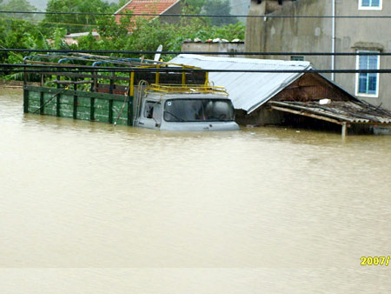
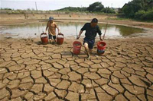
Mưa lớn gây lũ lụt làm ảnh hưởng đến đời sống và hoạt động sản xuất của con người.
Lũ lụt, hạn hán gây ra nhựng thiệt hại gì cho đời sống và sản xuất ?

Slide 35
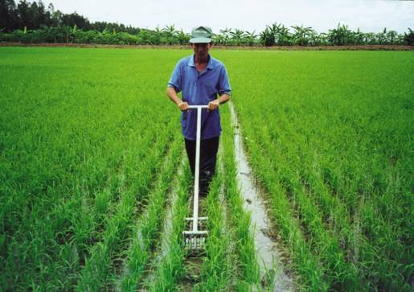
Ảnh hưởng của khí hậu đối với đời sống và hoạt động sản xuất của con người ra sao?

Slide 36
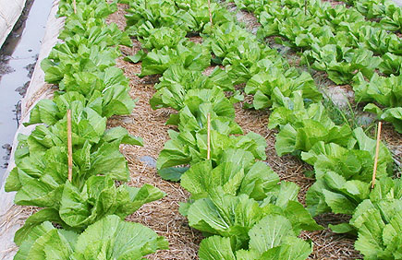

Slide 37
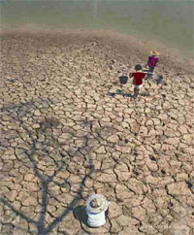
HẠN HÁN

Slide 38
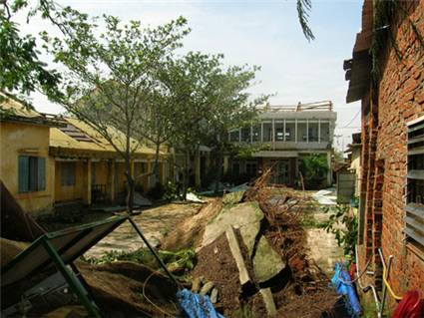
THIỆT HẠI DO BÃO

Slide 39
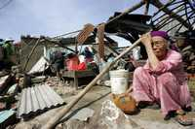
THIỆT HẠI DO BÃO

Slide 40
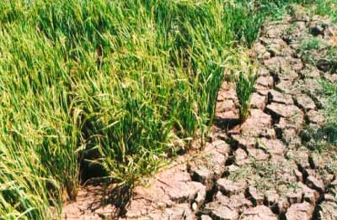
Hạn hán làm ảnh hưởng đến đời sống và hoạt động sản xuất của con người.

Slide 41
CÂU HỎI
1. Hãy nêu đặc điểm của khí hậu nhiệt đới gió mùa ở nước ta?
2. Khí hậu miền Bắc và miền Nam khác nhau như thế nào?
3. Khí hậu có ảnh hưởng gì tới đời sống và hoạt động sản xuất ?

Slide 42
CÂU NÀO ĐÚNG ?
Đặc điểm của khí hậu nhiệt đới gió mùa ở nước ta
Khí hậu nóng ẩm, mưa nhiều giúp cây cối phát triển nhanh, xanh tốt quanh năm. Sự thay đổi khí hậu theo vùng, theo miền đóng góp tích cực cho việc đa dạng hoá cây trồng.
Tuy nhiên hằng năm, khí hậu cũng gây ra những trận bão, lũ lụt, hạn hán làm ảnh hưởng không nhỏ đến đời sống và sản xuất của nhân dân ta.
Đ
Đ

Slide 43
CÂU NÀO ĐÚNG ?
Khí hậu nước ta thuận lợi cho cây cối phát triển, xanh tốt quanh năm
Nhưng cũng gây ra một số khó khăn, cụ thể là: có năm mưa lớn gây lũ lụt; có năm ít mưa gây hạn hán; bão có sức tàn phá lớn,…
Đ
Đ

Slide 44
Việt Nam
Ảnh hưởng của khí hậu đến đời sống và sản xuất
Vị trí
Hình dạng
Nằm trong vùng nhiệt đới
- Gần biển.
- Trong vùng có gió mùa
Trải dài từ Bắc vào Nam
Khí hậu nhiệt đới gió mùa
Khí hậu thay đổi theo vùng
- Cây cối xanh tốt quanh năm, trồng được nhiều loại cây.
- Có bão, lũ lụt, hạn hán ảnh hưởng đến đời sống và sản xuất của nhân dân

Slide 45
Thứ ba ngày 15 tháng 9 năm 2020
Địa lí
Khí hậu
1. Nước ta có khí hậu nhiệt đới gió mùa.
2. Khí hậu giữa các miền có sự khác nhau.
3. Khí hậu ảnh hưởng tới đời sống và hoạt động sản xuất.

Slide 46


GHI NHỚ ĐIỀU CẦN BIẾT
VÀ XEM BÀI TIẾT SAU
SÔNG NGÒI

Slide 47



PHÒNG GIÁO DỤC & ĐÀO TẠO TP BẮC KẠN - TRƯỜNG TIỂU HỌC ĐỨC XUÂN
ỨNG DỤNG CÔNG NGHỆ THÔNG TIN VÀO GIẢNG DẠY TIỂU HỌC
BÀI GIẢNG ĐIỆN TỬ LỚP 5
BÀI DỰ THI GIÁO VIÊN SÁNG TẠO

